Slide 1
TensorFlow 简介

Slide 2
An open source software library for numerical computation using data flow graphs.
任何可以用数据流图表示的数据计算工作都可以由TensorFlow实现。不只是深度学习，不只是机器学习。

Slide 3
Tensorflow 基本机制
使用图 (graph) 来表示计算任务.
在被称之为 会话 (Session) 的上下文 (context) 中执行图.
使用 tensor 表示数据.
通过 变量 (Variable) 维护状态.
使用 feed 和 fetch 可以为任意的操作(arbitrary operation) 赋值或者从其中获取数据.

Slide 4
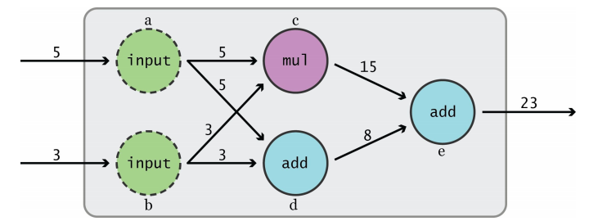
什么是数据流图？
由结点表示计算计算过程
由边表示数据的流动
图用来表示整个计算任务
右图是一个简单例子

Slide 5
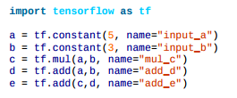
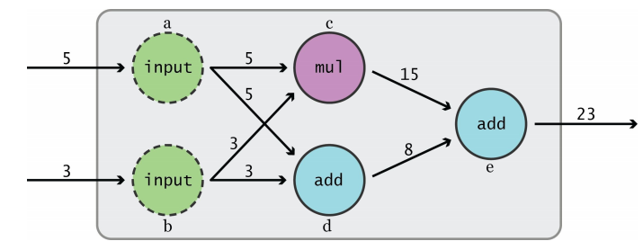
如何构建数据流图？
通过定义op来描述图
tf.add等价于加号
图的构建过程中并不进行计算，执行过程中才进行运算

Slide 6
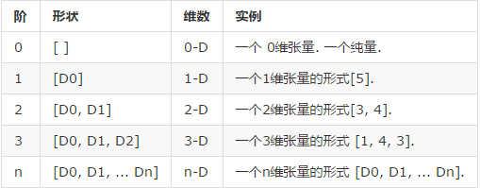
什么是Tensor(张量)？

Slide 7
什么是变量（Variables）?
计算过程中涉及到的普通Tensor在完成计算后就会被丢掉
通过变量来维护状态
一般将神经网络的参数（权重，偏置，卷积核等）作为变量
一般使用tf.get_Variables()来定义变量

Slide 8
什么是Sessions？
Session是一个类 sess=tf.Session()
使用Session来执行图
执行方法可以是Feed，也可以是Fetch

Slide 9
Feed和Fetch
Fetch和Feed都使用sess.run()来实现
sess.run(一个tensor)将返回那个tensor的值，这个操作就是Fetch
sess.run(c,feed_dict={a:1,b:2})将返回c的值，这个操作就是Feed
Feed是暂时性的用某个值代替图中的值，计算完成后即恢复

Slide 10
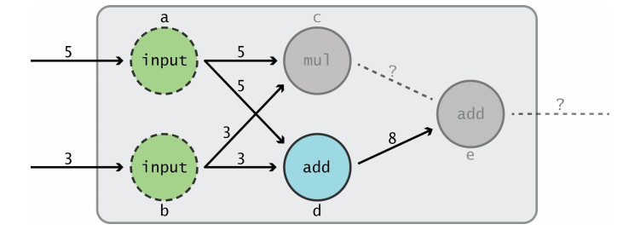
依赖关系（Dependencies）
Feed和Fetch都只计算依赖项

